Slide 1
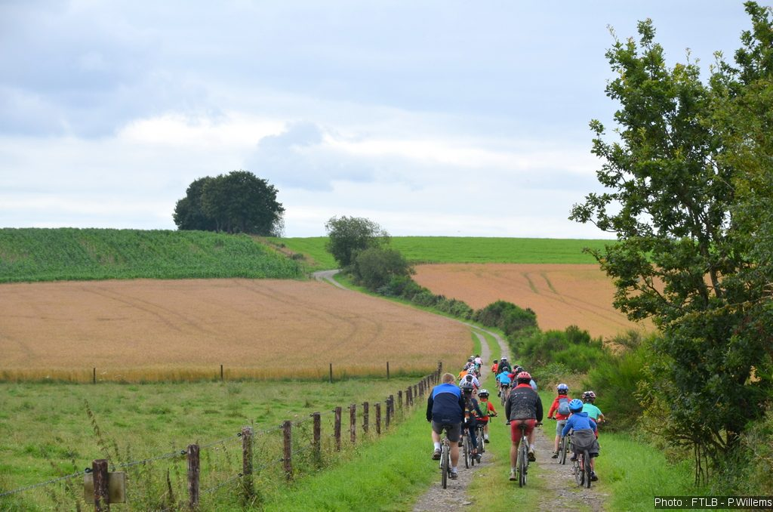
Réunion de la CLDR
Le 15 février 2023

Slide 2
Ordre du jour
20h
Approbation du compte rendu de la réunion précédente
Evaluation à mi-parcours de l’ODR
Rapport annuel 2022 de l’ODR
Divers
Agenda
22h

Slide 3
1. Approbation du PV de la réunion précédente
Ensemble, pour des villages vivants
Haute Ardenne
Haute Ardenne
Notes:
Modification sur l’onglet de Manhayjeparticipe.info

Slide 4
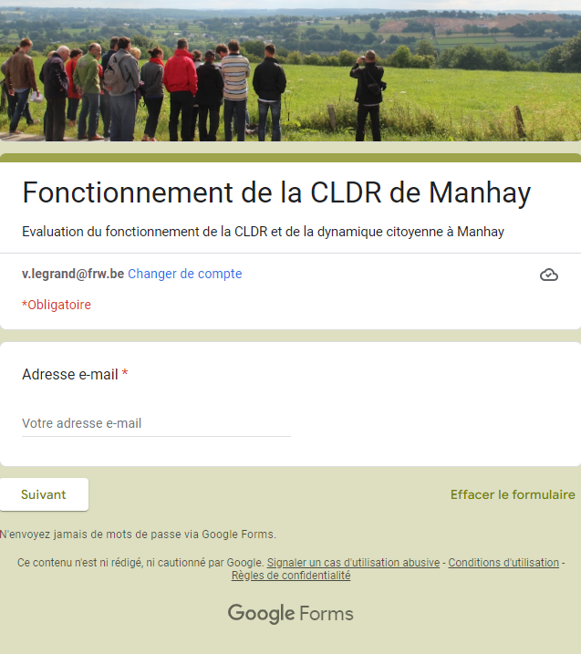
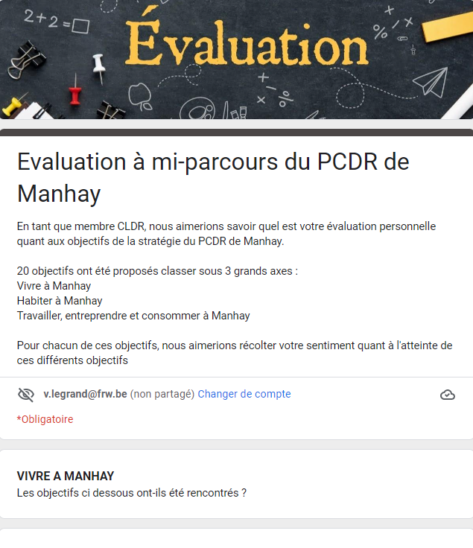
2. Evaluation à mi-parcours de l’ODR
2 aspects
Evaluation de la Participation
Evaluation de l’ODR
dans son fonctionnement
Comment la CLDR remplit ses missions ?
Que faut-il améliorer, comment ?
Evaluation de la stratégie
Evaluation de l’ODR
dans sa concrétisation
A-t-on atteint les objectifs ?
1 Addendum (1 projet supplémentaire) ?
Notes:
VL
2 aspects : fonctionnement et atteinte des objectifs du PCDR

Slide 5
Evaluation à mi-parcours de l’ODR
Méthode de travail
Phase 1
réflexions individuelles
Phase 2 (9 mars)
réflexion collective
Rapport annuel
8 réponses
Evaluation du Fonctionnement
8 réponses
Evaluation de la stratégie
Notes:
VL
Explication de l’obligation d’évaluation à mi-parcours
2 aspects : fonctionnement et atteinte des objectifs du PCDR
Proposition méthode…

Slide 6
COMMENTAIRES et PROPOSITIONS :
CONCLUSIONS :
Rappel des missions inscrites dans le ROI (règlement d’ordre intérieur) de la CLDR
Mieux et plus utiliser la CLDR en tant que commission d’avis sur des dossiers communaux importants qui concernent les villages de l’entité.
Favoriser des projets avec participation des citoyens sur le terrain (besoin de concret)
Mieux et plus communiquer auprès de la population sur les travaux de la CLDR
Le nombre de participants diminue (à vérifier …) refaire des appels à candidatures ?
Améliorer la convivialité dans les réunions ; comment ?

Slide 7
HABITER MANHAY
TRAVAILLER A MANHAY
VIVRE A MANHAY

Slide 11
COMMENTAIRES et PROPOSITIONS :
HABITER MANHAY
TRAVAILLER A MANHAY
VIVRE A MANHAY

Slide 12
Si on pouvait encore réaliser un projet qui n'est pas présent dans le PCDR, quel serait-il ?
6 réponses :
Un atelier rural (FP 12 - lot 2) pourrait permettre le lancement d'une ou plusieurs entreprises au sein de la commune. Cela pourrait avoir de belles retombées sur l'entreprenariat, le travail et la consommation à Manhay.
Développement touristique et mise en valeur du plateau des Tailles
Déménagement de la crèche de Malempré dans le presbytère du village. (FP 38 – lot 3 : développement d’infrastructures d’accueil de l’enfance)
Cela aurait comme plus value : 1) valoriser le bâtiment, 2) y ajouter un logement tremplin, 3) donner un espace adapté à nos bébés (jeux, détente, cuisine, espace extérieur, ...)
Fleurir nos villages.
Zéro déchet
Projet énergétique (FP 24 – lot 2 : Programme de l’URE)
COMMENTAIRES et PROPOSITIONS :

Slide 13
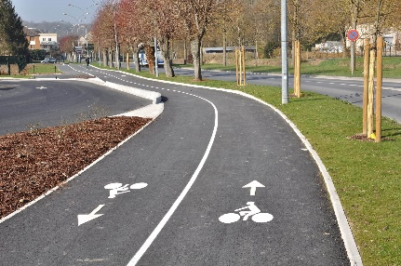
3. Rapport annuel
Annexe 4: La CLDR en 2022:
4 réunions qui auront servi au suivi de l’avancement des projets conventionnés :
L’aménagement du carrefour de Manhay → quasi terminé,
La construction de logements intergénérationnels → analyse des offres,
Les aménagements des entrées de village → obtention de la convention faisabilité présentation du préprojet à la CLDR.
La dorsale voies lentes → introduction (septembre) puis obtention (décembre) de la convention pour la phase 1 (Fays-Freyneux) a été introduite en 2022 et la convention faisabilité a été obtenue fin de l’année.

Slide 14
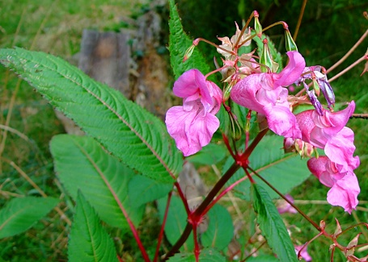
Les Groupe de travail:
Sentiers : Le GT sentiers s’est penché sur les phases 3 et 4 de la convention voie lente. Réouverture de 3 anciens chemins avec une action de reconnaissance sur le terrain et aux alentours du moulin de Lafosse
Nature : le GT s’est penché sur l’appel à projets Trame verte et bleue avec l’aide de Rémy Pierlot.
En 2023, les membres veulent organiser leur rallye pédestre nature. Un autre projet serait une action de lutte contre les EEE

Slide 15
Liste des membres de la CLDR
Rappel selon le ROI :
Si absence à +75% des réunions sur les deux dernières années → Démission
Si absence à 3 réunions de suite → courrier
Une personne excusée n’est pas considérée absente.
Selon ces règles, 2 personnes sont démissionnaires et 5 doivent recevoir un courrier.
Pour le moment :
→ 7 mandataires et 25 citoyens

Slide 16
Annexe 5 : Projets pour les prochaines années
2023 :
Aménagement de sécurisation routière sur l’ensemble de la commune : introduction convention réalisation
Voie lente phase 1 présentation de l’avant-projet
Voie lente phase 2 introduction de la convention faisabilité (avec Erezée)
2024 :
Voie lente phase 1 introduction de la convention réalisation
2025 :
Voie lente phase 2 introduction de la convention réalisation (avec Erezée)

Slide 18
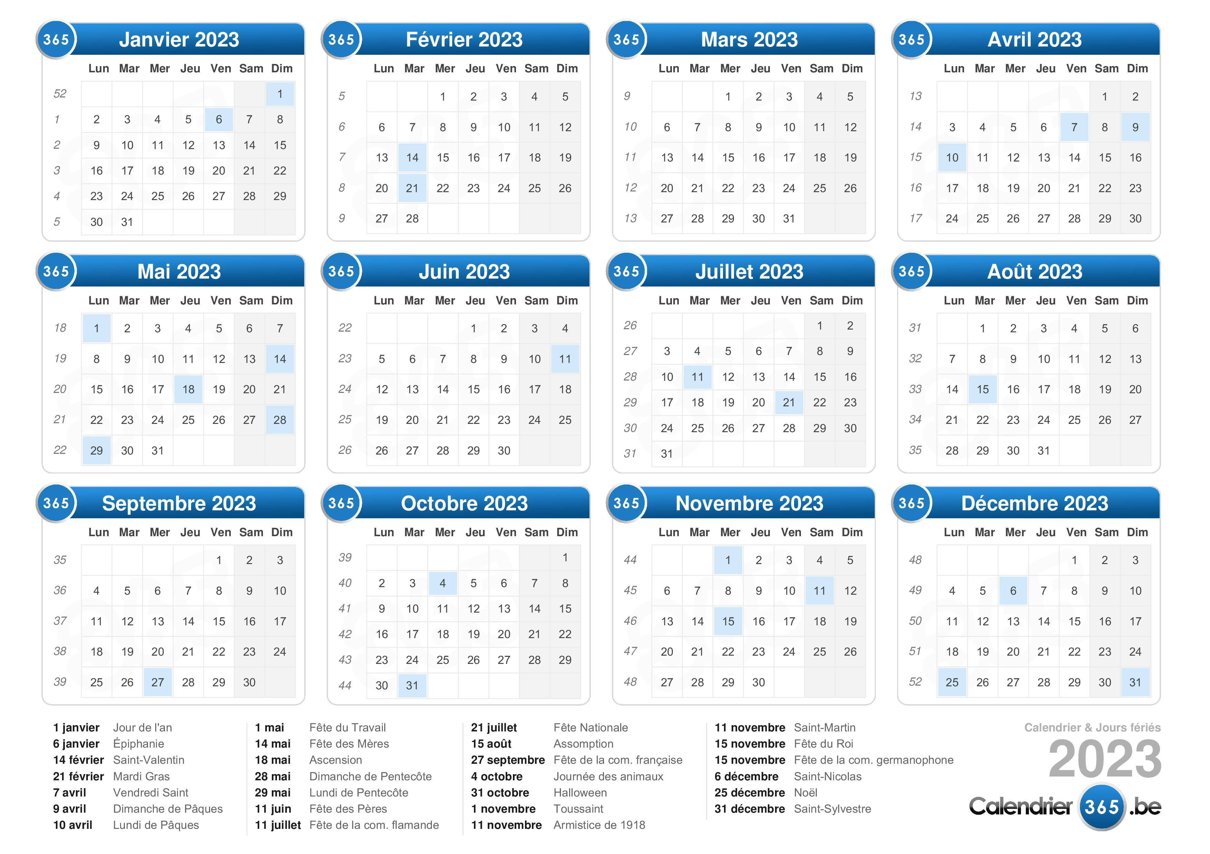
Notes:
16/02 Rapport annuel + évaluation
9/3 Budget participatif

Slide 19
MERCI

Slide 20
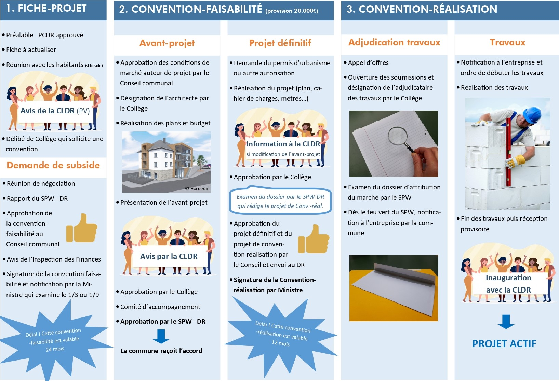
Voies lentes
Logements IG
Carrefour
Entrées de village
Notes:
Focus mettre en avant
3X avis CLDR
Projets DR = projets matériels subventionnés jusqu’à 80%
Pour une commune 2 intérêts = projets participatifs et financés
Entre le moment où on introduit une demande de convention (subvention) et le début des travaux : 3 ans (parfois moins, parfois plus)
Voies lentes : la ministre a reporté sa décision à fin septembre. Nous tiendrons la CLDR informée par mail en cas d’avancée,
Entrées de village: L’AP a commencé à se pencher sur le projet. Il a pris du retard car a dû se pencher sur d’autres projets communaux plus urgents
Logements: on attend la signature de la ministre
Carrefour: Les travaux financés par le DR sont terminés. Il reste les trottoirs. Patrick Loos propose que la CLDR inaugure le projet lorsqu’il sera complétement terminé,

Slide 21
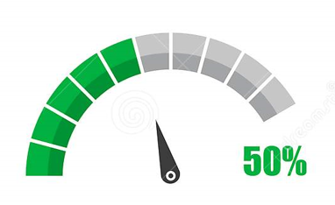
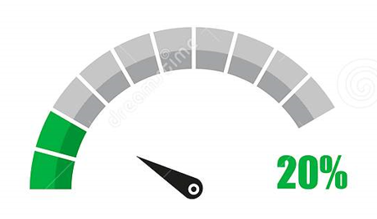
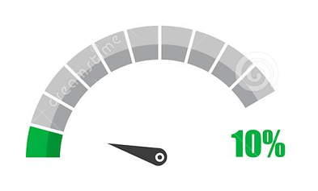
Carrefour de Manhay
Inauguration du projet avec la CLDR
Décomptes (financiers)
Logements intergénérationnels
En attente de la convention de réalisation
Lancement d’un GT « charte d’occupation des logements
Entrées de village
En attente des propositions d’avant projet de l’auteur
Voie lente – phase 1 : Dorsale
En attente de la convention de faisabilité
Notes:
Voir avec l’échevin si OK pour l’auteur de projet de venir présenter ?

